Slide 1


Slide 2

수원시 영통구
임장보고서

Slide 3
목 차
1 지역개요
2 입지

Slide 4
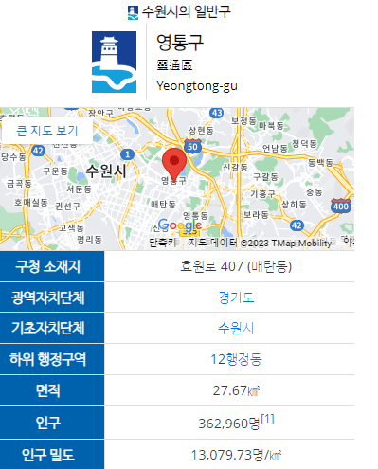
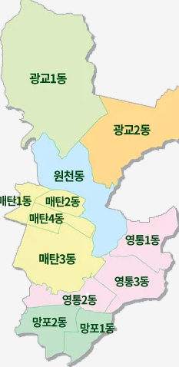
지역개요
경기도 수원시의 동부에 위치하고 가장 늦게 만들어진 일반구이다.2022년 5월 30일에 경기도청이 광교신도시로 옮겨와서 도청 소재지가 되었다.
매탄동과 기흥,동탄 등 삼성 계열 회사 근로자와 아주대,경기대,경희대 학생들로 인해 2023년 기준으로 평균 연령이 38.4세로 젊은 구에 해당한다.
수원에서 교육열이 제일 높은 지역이다. 메가스터디 러셀, 최선어학원 등이 위치해있다.
계획도시인 영통지구, 매탄지구, 광교신도시 등으로 이루어져 있다,

Slide 5
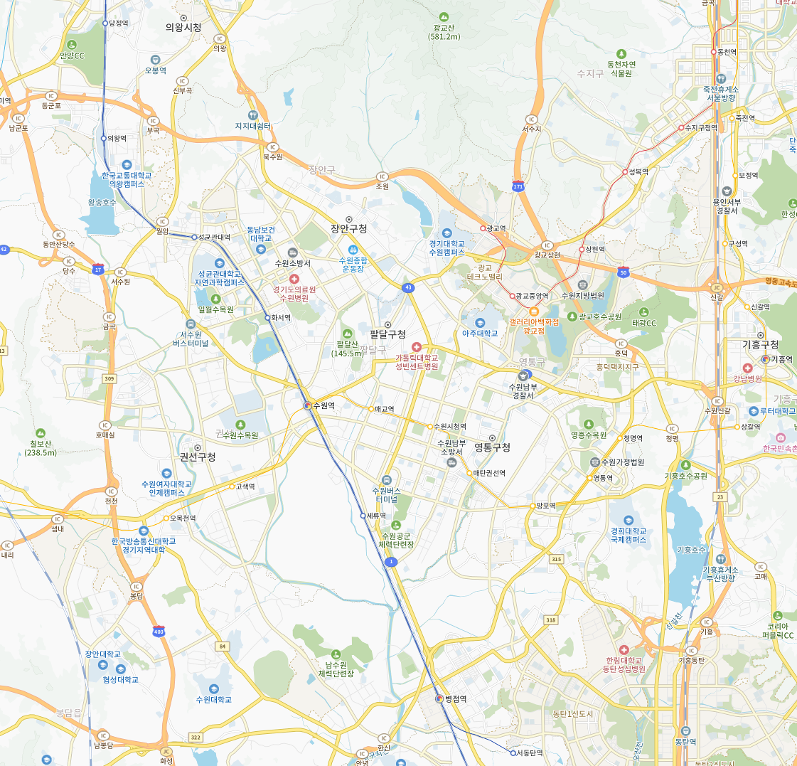
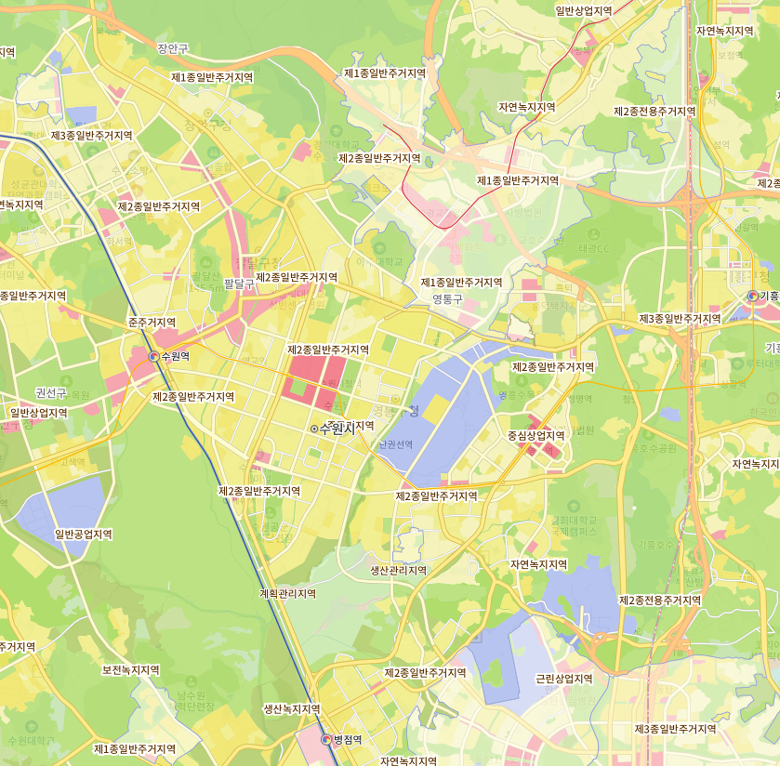

지역개요
지역개요
신분당선
용인시 수지구
수원시 장안구
광교역
상현역
경기도청
수원시 팔달구
광교중앙역
영동고속도로
용인시 기흥구
수인분당선
수원시 권선구
영통구청
청명역
매탄권선역
영통역
망포역
화성시 병점
동탄신도시

Slide 6
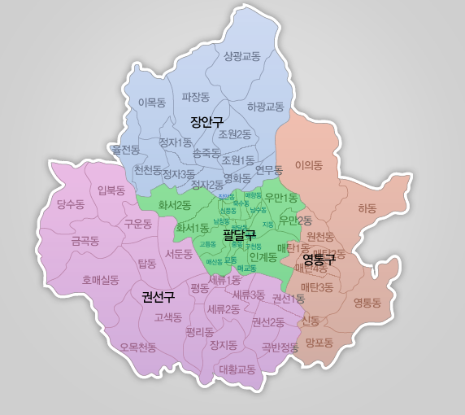
지역개요-동별 인구수 세대수
군포시
의왕시
용인시
화성시
화성시

Slide 7
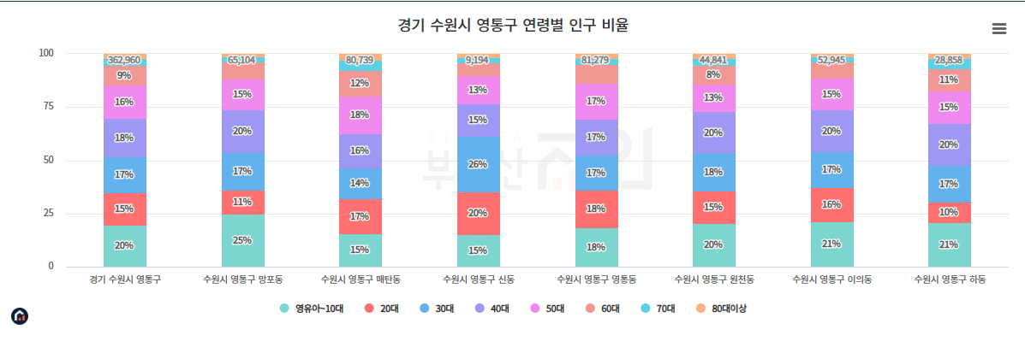
지역개요
YOUNG
YOUNG
OLD
OLD
OLD
YOUNG
YOUNG
YOUNG

Slide 8
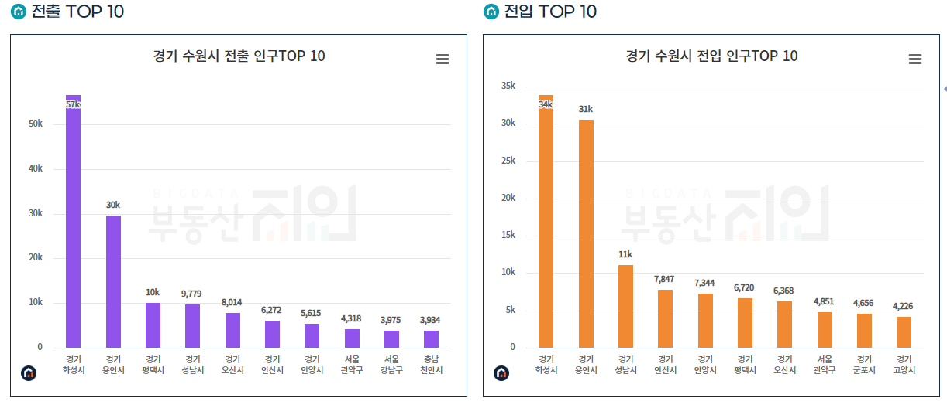
지역개요

Slide 9
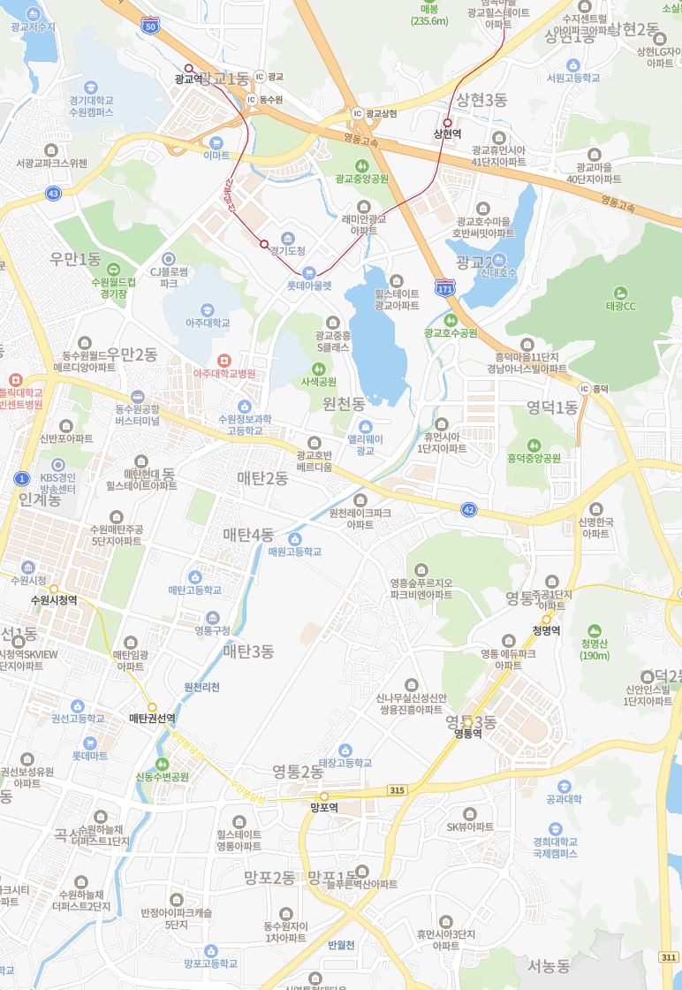
지역개요-생활권 나눠보기
1.광교권-수원의 강남으로 불리우며 호수공원,롯데마트,갤러리아백화점,아주대병원이 있다.학원가가 밀집되어 형성되지 않아서 상현동이나 영통을 이용하는 단점이 있다.그럼에도 입지로 완벽해서 가장 살고 싶은 곳이다.
2.영통권- 학군,상권,학원가,교통 등 광교가 생기기 전에는 90년대 구축임에도 불구하고 입지가 가장 좋았다. 대형학원이 위치해 있어서 광교나 망포에서도 학원을 다니기도 한다.강남 접근성이 좋으며 지하철과 광역버스가 편리하게 되어 있어 대중교통면에서는 광교보다 우위이다.
3.망포권-광교와 영통에 비해 균질성이 떨어지며 기존 구축 아파트와 빌라, 신축이 공존한다. 힐스테이트와 아이파크캐슬 1,2차 신축 아파트는 젊은 삼성 직원들이 많이 거주한다고 한다. 학원가와 상권이 나름 형성되어 있다. 망포역에 동탄도시철도가 연결된다고 한다.
4.매탄권- 영통구청이 있으며 삼성전자 정문과 가장 가깝다.두산위브하늘채를 제외하고 대부분 구축이지만 단지들이 깨끗하게 관리되어 있다.매탄 주공 4단지와 5단지가 재개발되면 주변 환경이 크게 개선될 것으로 예상된다.
광교권
매탄권
영통권
망포권

Slide 10
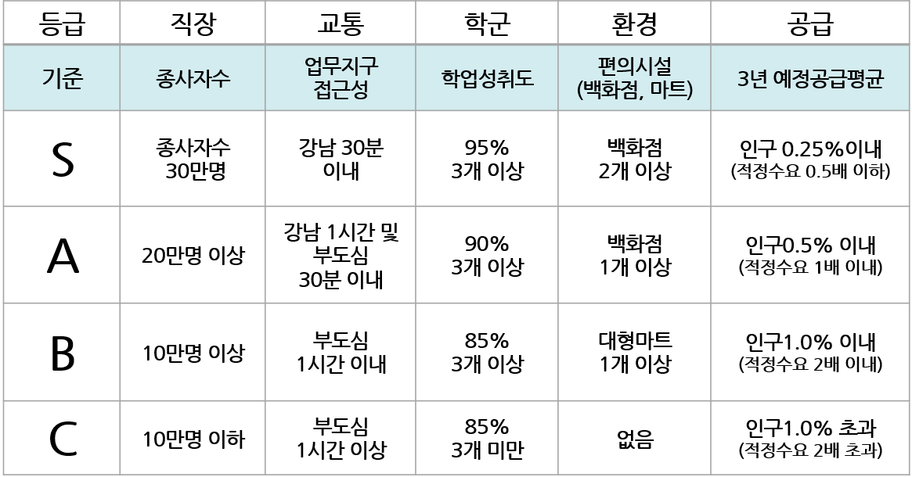
입지분석-직장(수도권)

Slide 11
입지분석-직장과 소득
순위 | 지역 | 사업체 수 | 종사자 수 | 500인 이상 사업체수 | 인구수 | 비율 | 직장 등급 (종사자 기준)
1 | 강남구 | 71,027 | 698,840 | 109 | 533,042 | 131% | S
2 | 화성시 | 66,767 | 492,031 | 29 | 887,015 | 55% | S
3 | 서초구 | 46,940 | 438,985 | 89 | 412,279 | 106% | S
4 | 중구 | 60,127 | 392,568 | 77 | 122,499 | 320% | S
5 | 영등포구 | 42,370 | 373,478 | 84 | 376,837 | 99% | S
6 | 송파구 | 48,644 | 341,201 | 47 | 658,338 | 52% | S
7 | 성남시 분당구 | 32,971 | 304,421 | 44 | 484,183 | 63% | S
8 | 부천시 | 61,147 | 297,595 | 17 | 806,067 | 37% | A
9 | 종로구 | 39,679 | 260,446 | 60 | 144,683 | 180% | A
10 | 강서구 | 39,458 | 257,494 | 30 | 574,315 | 45% | A
11 | 마포구 | 37,290 | 247,276 | 37 | 368,905 | 67% | A
12 | 금천구 | 33,814 | 242,686 | 24 | 230,811 | 105% | A
13 | 안산시 단원구 | 34,224 | 237,016 | 13 | 302,058 | 78% | A
14 | 인천시 남동구 | 41,071 | 235,674 | 10 | 518,272 | 45% | A
15 | 평택시 | 37,539 | 234,439 | 18 | 564,288 | 42% | A
16 | 구로구 | 38,756 | 225,668 | 17 | 396,754 | 57% | A
17 | 시흥시 | 43,361 | 210,182 | 9 | 512,030 | 41% | A
18 | 인천시 서구 | 36,650 | 201,729 | 15 | 555,380 | 36% | A
19 | 파주시 | 32,368 | 192,653 | 5 | 483,245 | 40% | B
20 | 성동구 | 28,343 | 178,243 | 20 | 285,990 | 62% | B
21 | 김포시 | 34,269 | 176,235 | 3 | 486,508 | 36% | B
22 | 남양주시 | 39,232 | 174,878 | 2 | 733,798 | 24% | B
23 | 안양 동안구 | 27,668 | 171,868 | 16 | 308,867 | 56% | B
24 | 인천시 부평구 | 32,420 | 155,411 | 9 | 486,765 | 32% | B
25 | 용인시 기흥구 | 20,920 | 152,822 | 11 | 441,742 | 35% | B
26 | 수원시 영통구 | 18,659 | 152,580 | 14 | 363,422 | 42% | B
27 | 고양시 일산동구 | 27,696 | 146,057 | 7 | 298,873 | 49% | B
소득:원천징수 &주소지
성남시 | 분당구 | 경기 성남시 분당구 | S | 62% | 161,540 | 163,036 | 5,327,974
성남시 | 수정구 | 경기 성남시 수정구 | C | 29% | 84,876 | 91,172 | 2,979,477
성남시 | 중원구 | 경기 성남시 중원구 | C | 43% | 89,088 | 82,948 | 2,710,719
수원시 |  | 경기 수원시 | S | 37% |  |  | 0
수원시 | 권선구 | 경기 수원시 권선구 | B | 29% | 97,655 | 94,400 | 3,084,967
수원시 | 영통구 | 경기 수원시 영통구 | B | 41% | 122,365 | 145,370 | 4,750,654
수원시 | 장안구 | 경기 수원시 장안구 | C | 28% | 101,965 | 94,654 | 3,093,268
수원시 | 팔달구 | 경기 수원시 팔달구 | C | 56% | 88,768 | 93,707 | 3,062,320
시흥시 |  | 경기 시흥시 | A | 44% | 103,726 | 90,682 | 2,963,464
안산시 |  | 경기 안산시 | S | 49% |  |  | 0
안산시 | 단원구 | 경기 안산시 단원구 | A | 78% | 96,359 | 94,499 | 3,088,203
안산시 | 상록구 | 경기 안산시 상록구 | C | 24% | 93,134 | 81,720 | 2,670,588

Slide 12
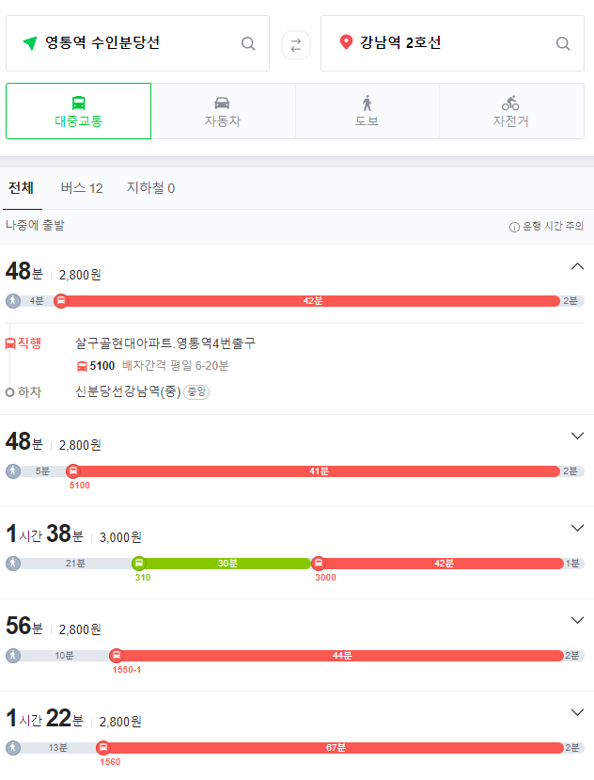
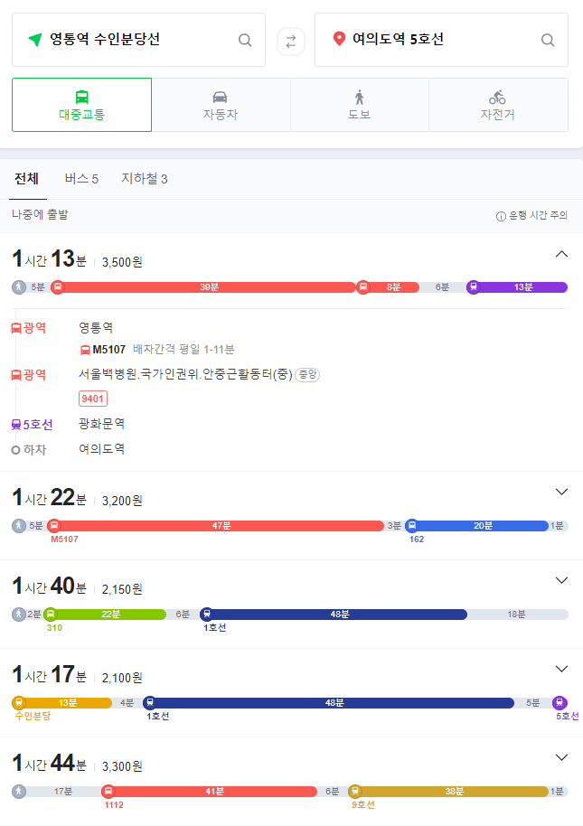
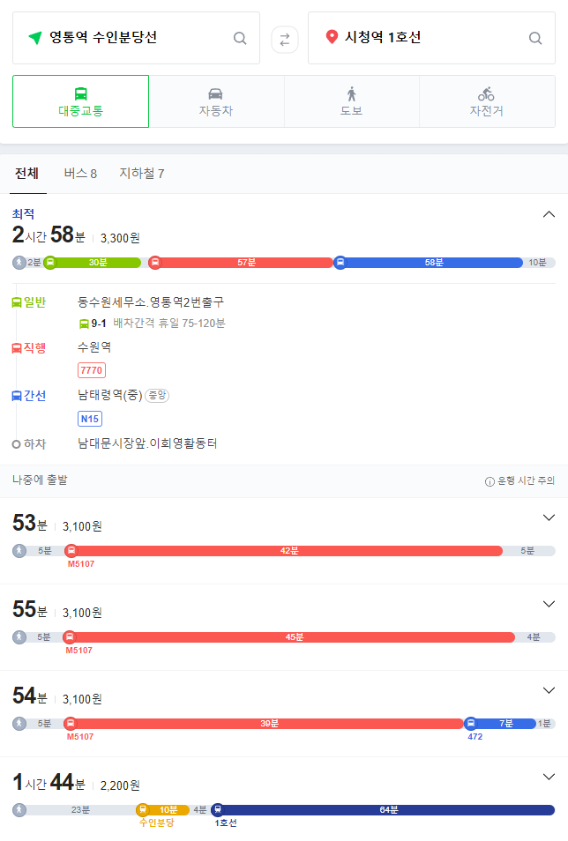
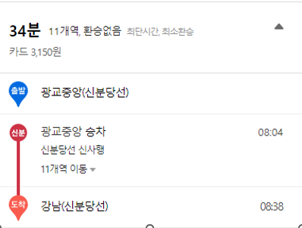
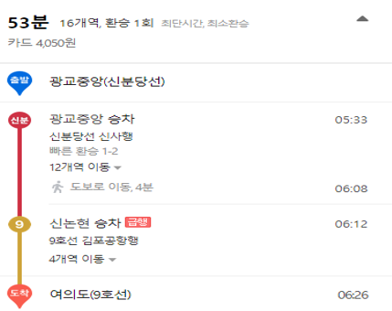
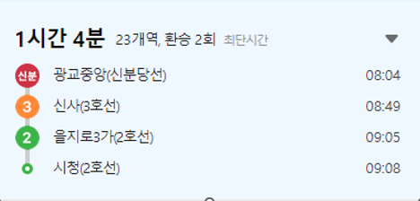
입지분석-교통
지역 | 강남역 | 여의도역 | 시청역
영통 | 48분 | 1시간13분 | 2시간58분
광교 | 34분 | 53분 | 1시간4분

Slide 13
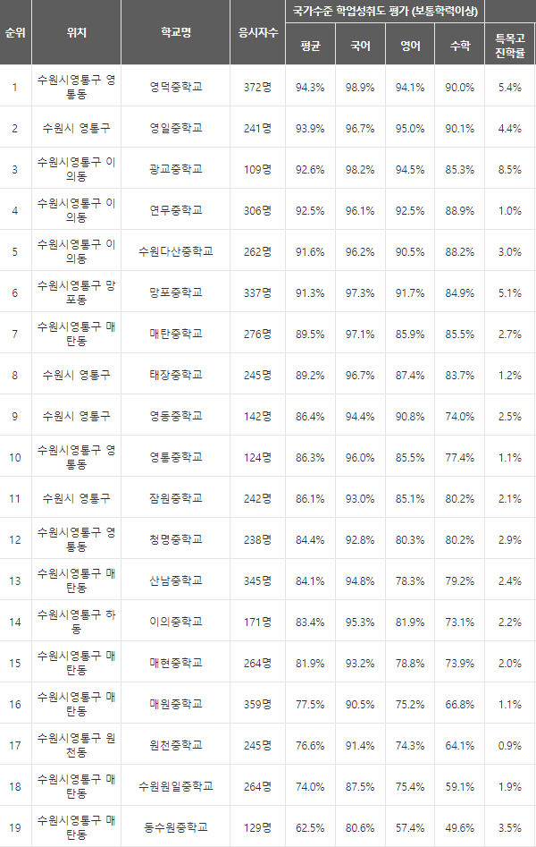
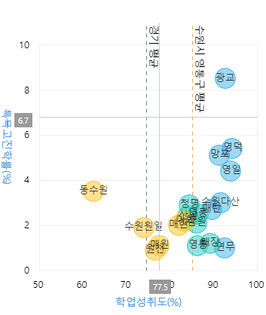
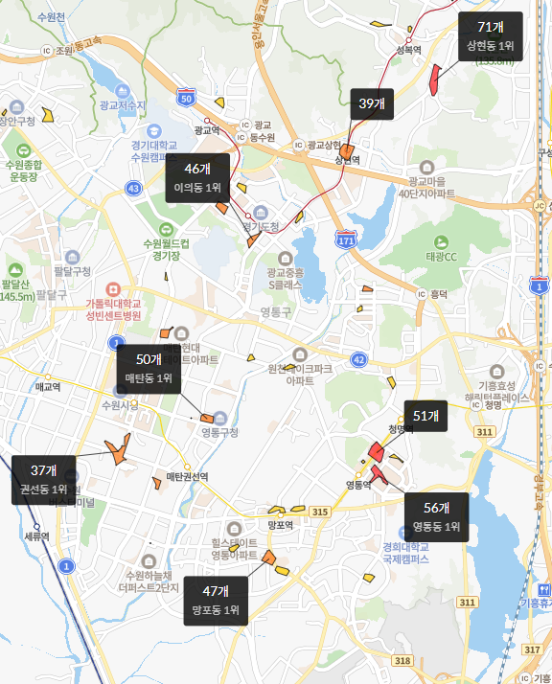



입지분석-학군

Slide 14
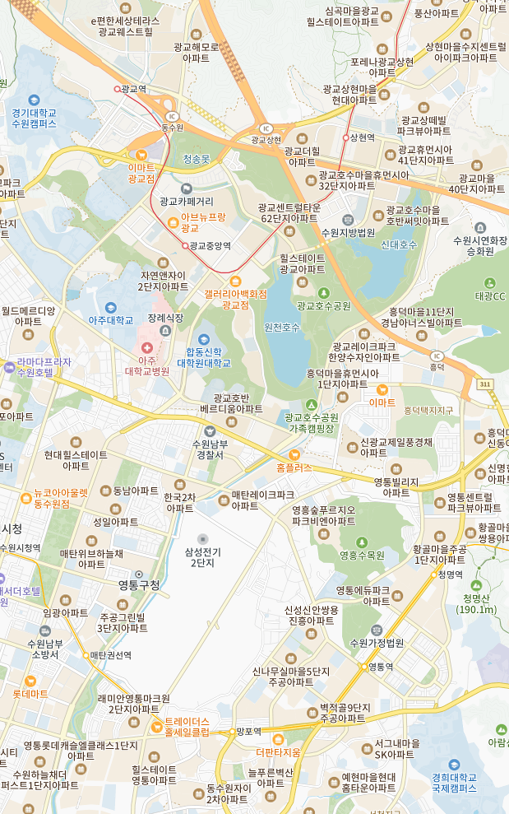








입지분석-환경
지역 | 백화점 | 대형마트 | 병원 | 스타벅스
수원시영통구 | 1개 | 4개 | 1개 | 16개 (리저브매장2개포함)
수원시 영통구 환경은 S급이다.
각종 명품매장이 다양한 갤러리아 백화점,대형마트 3곳과 트레이더스,외상센터를 가지고 있는 아주대병원,
스타벅스 리저브 2곳과 DT 1곳을 포함해 16개의 매장이 있으며 주로 광교에 밀집해있다.

Slide 15
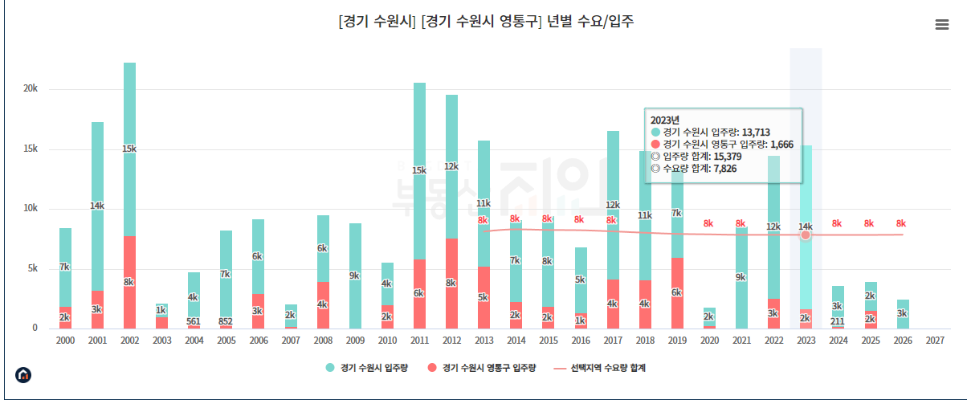
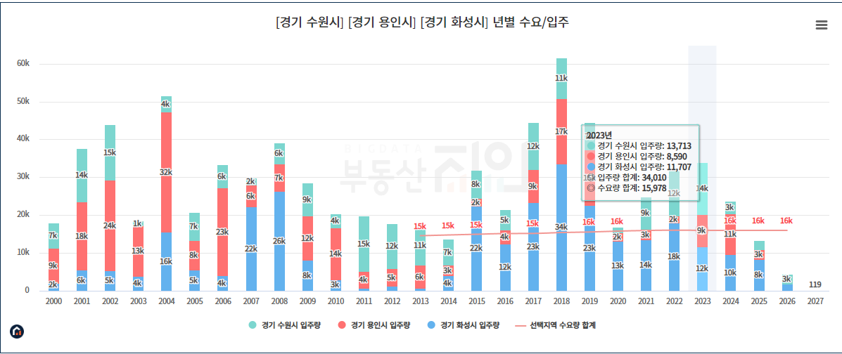
입지분석-공급
지역 | 적정 수요 | 2023년 | 2024년 | 2025년 | 3년 평균
수원시 | 5993 세대 | 13713 | 3428 | 2383 | 6508
주변지역 공급현황 | 인구 (명) | 적정 수요 (세대) | 3년 평균 (세대) | 적정수요 대비
화성시 | 93.72만 | 4521 | 6576 | 2배이내
용인시 | 107.7만 | 5455 | 7336 | 2배이내
합계 | 201.42만 | 9976 | 13.912 | 2배이내

